Slide 1
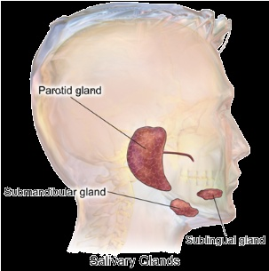
الغدد اللعابية the salivary glands
تشريح الغدد اللعابية:
الغدد اللعابية تشمل 3 غدد كبيرة هي:
Parotid glandالغدة النكفية
Sub mandibul gland الغدة تحت الفك
sub lingual gland الغدة تحت اللسان
إلى جانب العديد من الغدد اللعابية الصغيرة عددها يصل إلى المئات
بين 600 إلى 1000 غدة موزعة في الفم و البلعوم و الأنف و الجيوب
وتتألف الغدد اللعابية الكبيرة من خلايا مفرزة مصلية أو مخاطية ومن أقنية
وهي تخضع لتعصيب ودي – نظير ودي ولتأثيرات هرمونية في إفرازها و حجمها

Slide 2
الغدة النكفية
تعد الغدة النكفية أكبر الغدد اللعابية تزن حوالي 25 غرام
تتوضع أسفل و أمام مجرى السمع الظاهر في المسافة بين النتوء الخشائي و الفك السفلي ,عميقا منها يتوضع الناتئ الإبري
وحشيا:تحاط بلفافة ثخينة تسمى اللفافة النكفية وتكون قريبة من الجلد
يخترقها العصب الوجهي و هي تقسم اصطلاحا إلى فصين فص سطحي
و فص عميق ليس بينهما حاجز أو صفاق أو سطح تسليخ
إنما يفصل بينهما المستوى الذي يمر منه فروع العصب الوجهي
مفرزات الغدة النكفية مصلية و تفرغ بالفم عبر
قناة الغدة النكفية ( قناة ستينون)وهي قناة مفرغة تنشأ من الحافة الأمامية للفص السطحي للغدة النكفية تحت القوس الوجني حيث تعبر العضلة الماضغة و الوسادة الشحمية ثم تخترق العضلة المبوقة قبل أن تفتح على جوف الفم بالقرب من الرحى 2 العلوية
توجد قناة الغدة النكفية على طول الخط الممتد من صماخ السمع الظاهر إلى قاعدة العميد
ويقارب طولها 4 – 7 سم وقطرها 5 مم
محفظة الغدة النكفية :ثلاث طبقات :طبقة سطحية من اللفافة الرقبية تليها وريقة سطحية ثم وريقة عميقة
تعصيب النكفة:يعصبها حسيا العصب الصدغي الكبير و العصب الأذني الصدغي
إفراز الغدة النكفية: مصلي
التنبيه نظير الودي : يؤدي إلى إفراز سائل مصلي بكمية كبيرة فقير بالأميلاز ( سائل ممدد)
التنبيه الودي:يؤدي إلى إفراز سائل مصلي لزج غني بالأميلاز ( سائل مركز)

Slide 3
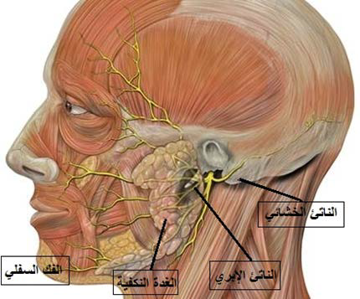
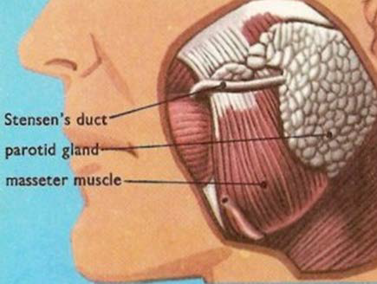
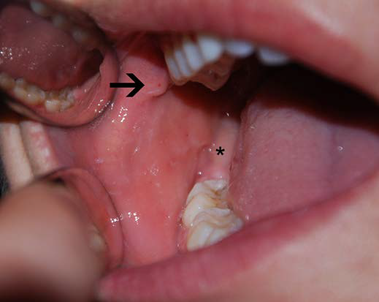
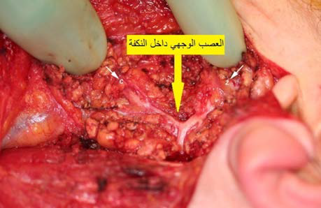
الغدة النكفية

Slide 4
الغدة تحت الفك
تتوضع أسفل و أنسي عظم الفك السفلي عند الوتر المتوسط للعضلة ذات البطنين
وتحدد بالعضلة الضرسية اللامية و الفك السفلي
وتفصل عن النكفة في الخلف بالرباط الإبري الفكي السفلي
تنقسم بواسطة العضلة الضرسية اللامية إلى فص سطحي و فص عميق
مفرزاتها : مختلطة ( مصلية و مخاطية)
وتفرغ عبر قناة الغدة تحت الفك( قناة وارتون )
التي تسير من الفص العميق باتجاه الأعلى و الأمام فوق العضلة الضرسية اللامية
إلى أرض الفم وتفتح على بعد بضع ميلمترات من لجام اللسان
هناك ثلاثة أعصاب مجاورة للغدة تحت الفك و قناتها وهي :
العصب تحت اللساني يعصب عضلات اللسان حركيا
العصب اللساني: يجاور الفص العميق وهو فرع العصب الفكي السفلي فرع مثلث التوائم ( العصبV ) يعصب حسيا الثلثين الأماميين من اللسان ويحمل حس الذوق للثلثين الأماميين عن طريق عصب حبل الطبل فرع الوجهي ( العصب VII)
العصب الهامشي:فرع العصب الوجهي يسير تحت الجلد وفوق الغدة تحت الفك وهو الأكثر احتمالا للإصابة أثناء جراحة الغدة تحت الفك

Slide 5
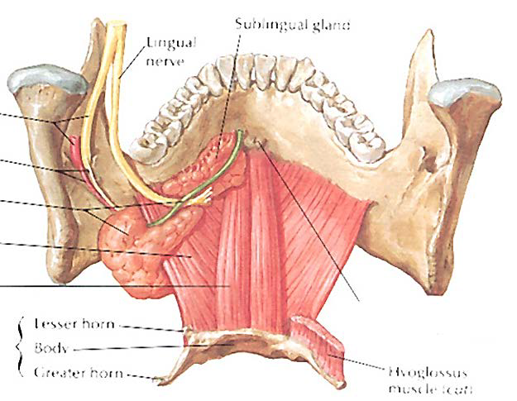
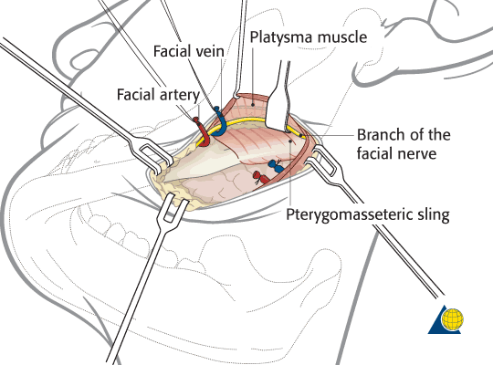
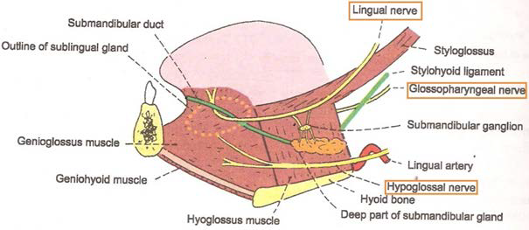
الغدة تحت الفك

Slide 6
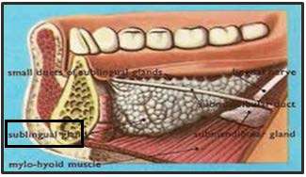
الغدة تحت اللسان
وهي الغدة الأصغر من بين الغدد اللعابية غير محاطة بمحفظة تتوضع بين الفك السفلي و العضلة الذقنية اللسانية
تزن حوالي 2 غرام تتوضع على أرض الفم على طول مسير قناة الغدة تحت الفك
تكون مفرزاتها مخاطية لا توجد للغدة قناة مفرغة خاصة بها وتفرغ عبر 10 – 15 قناة صغيرة مباشرة إلى أرض الفم أو إلى قناة الغدة تحت الفك (قناة بارتولان )

Slide 7
تعصيب الغدد اللعابية
تتعصب الغدة النكفية من النواة اللعابية السفلية في جذع الدماغ حيث تسير الألياف الإفرازية مع العصب القحفي التاسع ( العصب البلعومي اللساني) ومن ثم تغادره عند خروجه من قاعدة القحف لتصعد الى الأذن الوسطى عن طريق عصب جاكبسون ومن ثم تخرج هذه الأليف من الأذن الوسطى إلى أرض الحفرة القحفية الوسطى بما يسمى العصب الصخري الصغير الذي ينضم الى العصب الفكي السفلي فرع العصب مثلث التوائم ( العصب الخامس) الذي يغادر القحف عبر الثقبة البيضية ومن ثم تصل هذه الألياف الى النكفة عبر العصب الأذني الصدغي فرع الفكي السفلي
تتعصب الغدة تحت الفك و الغدة تحت اللسان من النواة اللعابية العلوية ومن ثم تسير الألياف الافرازية مع العصب الوجهي ومن ثم مع فرعه عصب حبل الطبل ( الذي يتفرع من العصب الوجهي ضمن الأذن الوسطى) والذي يخرج الى الحفرة تحت الصدغية ومن ثم ينضم الى العصب اللساني ( فرع العصب الفكي السفلي ) لتصل هذه الالياف الى الغدد تحت الفك و الغدة تحت اللسان
عصب حبل الطبل : يعصب حس الذوق للثلثين الأماميين للسان ولكن بألياف مختلفة

Slide 8
تعصيب الغدد اللعابية

Slide 9
فيزيولوجيا الغدد اللعابية
الوظيفة الأساسية للغدد اللعابية هي انتاج كمية كافية من اللعاب الذي يفيد في الحفاظ على صحة الفم و الأسنان و اعداد الطعام للمضغ والمساهمة في حاسة الذوق وفي البلع والبدء في هضم السكريات
تلعب الغدد اللعابية دورا محدد في توازن الماء في الجسم بتأثيرها غير المباشر بالاحساس بالعطش
فقد وظيفة الغدد اللعابية يحدث عجز فموي شديد دون تأثيرات جهازية
البنية الافرازية:
الوحدة الوظيفية في الغدد اللعابية تتكون من العنبة ( Acinic) و الأنبوب المفرز والقناة الجامعة
للغدة النكفية وتحت الفك قناة جامعة طويلة و مفردة تنتهي فيها عدد من الأقنية بين الفصيصية و هذه بدورها تصب فيها الأقنية ضمن الفصيصية وكل منها تنقل اللعاب من عدة عنبات عبر أقنية ضمنية
العنبات النكفية مصلية فقط – عنبات الغدة تحت الفك مصلية و مخاطية – الغدة تحت اللسان مخاطية

Slide 10
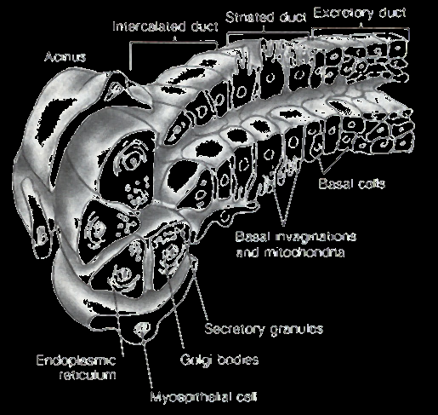
فيزيولوجيا الغدد اللعابية

Slide 11
اللعاب Saliva
تفرز الغدد اللعابية يوميا حوالي 1 – 1.5 لتر من اللعاب تتولى إفرازه بشكل دائم حتى في حالة الراحة ( عدم تناول الطعام) الغدة تحت الفك و الغدة تحت اللسان أي أنها المسيطرة أثناء الراحة و خاصة تحت الفك
بينما أثناء التنبيه ( عند تناول الطعام ) تكون الغدة النكفية هي المسيطرة
تقوم الغدد اللعابية الصغيرة حوالي 10% من كمية اللعاب والباقي تتولاه الغدد الكبيرة
وظائف اللعاب:
يرطب اللقمة الطعامية و الأغشية المخاطية فله دور ضروري في الكلام و المضغ و البلع
وظيفة مضادة للجراثيم
يمنع ظهور رائحة الفم
يحمي اللعاب جوف الفم بإزالة الأطعمة المتبقية و الأنقاض الخلوية الجرثومية
زيادة افراز اللعاب قبل القيء يحمي مخاطية البلعوم من حموضة المعدة
له دور مناعي لاحتوائه على بعض المواد المضادة للبكتيريا كالليزوزيم و IgA
يساهم في عملية الهضم الفموي لاحتوائه على الأميلاز كما يحوي الليباز
يقي من الاصابة بالفطور الفموية لاحتوائه على بروتين الهستاتين
يساهم في صحة الأسنان لاحتوائه على مواد واقية لها فهو غني بالكالسيوم و الفوسفور

Slide 12
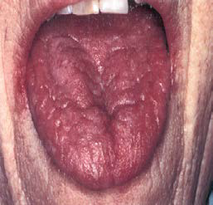
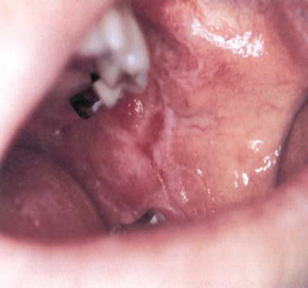
اللعاب
وظائف اللعاب:
اذا نقص افراز اللعاب يمكن ان يحدث:
جفاف الفم والأغشية المخاطية والشعور بحرقة في الفم
قرحات قلاعية و حزاز مسطح
آفات فطرية لا سيما التهاب الفم بالمبيضات البيض

Slide 13
فحص الغدد اللعابية
ان فحص الغدد اللعابية يتم ب:
التأمل و الجس
الغدة النكفية ظاهرة لذلك تفحص بالجس بالاضافة لفحص فتحة قناتها وتحري وجود نز او مفرزات ( دموية او قيحية)
الغدتان تحت الفك و تحت اللسان تفحصان بالجس المشترك بالمس
وهناك طرق تشخيصية خاصة للغدد اللعابية هي:
1- سبر قناة الغدة اللعابية : يتم بادخال قثطرة خاصة من فوهة القناة الى مسافة مختلفة ضمن القناة فيشعر الفاحص بوجود( تضيق او حصاة )
يعتبر مضاد استطباب في الحالات الالتهابية الحادة
2-التصوير الشعاعي البسيط:يفيد في كشف الحصيات الصغيرة خاصة في الغدة تحت الفك وذلك باجراء صورة مائلة جانبية للفك السفلي او بالصورة الاطباقية
3- تصوير الغدد اللعابية الظليل: وهو حقن مادة ظليلة عبر فوهة القناة وتؤخذ صور فورا ثم تؤخذ صور افراغية بعد 1 – 2 ساعة
يفيد في كشف الحصيات غير الظليلة وتوسع الأقنية و العنبات الغدية كما يكشف عن الأورام

Slide 14
فحص الغدد اللعابية
4- التصوير بالأمواج فوق الصوتية :
يميز بين كتلة النكفة الداخلية و الخارجية
5- الطبقي المحوري CT:
الدراسة المختارة لكتل النكفة و علاقتها مع العصب الوجهي
6- الرنين المغناطيسيMRI :
نلجأ اليه عند الشك بالخباثات
7- الخزعة الارتشافية بابرة رفيعةFNA :
تتم باستخدام ابرة قياس 22
عندما تجرى بشكل مناسب وتفسر بشكل جيد فان دقتها عالية
دقة التشخيص في أورام الغدد اللعابية 75%
اختلاطات خزعة الابرة نادرة و احتمال زرع الورم بطريق الابرة منخفض
8- الخزعة المجمدة: تستخدم أثناء العمل الجراحي لتشخيص نوع الورم و اجراء الجراحة المناسبة

Slide 15
أمراض الغدد اللعابية
الحصيات – الالتهابات – الأورام – الرضوض:
الحصيات:
هو تشكل حصيات ضمن الغدد اللعابية
هناك ثلاث عوامل لتشكل الحصيات:
1- الركودة اللعابية
2- وجود نواة لتشكل الحصاة
3- آلية استقلابية تؤدي الى ترسب الأملاح اللعابية على النواة المتشكلة
تختلف الحصيات في حجومها كثيرا وقد تكون متعددة
أكثر الغدد اللعابية اصابة بالحصيات هي :
الغدة تحت الفك 80% من الحالات
الغدة النكفية 19%
الغدة تحت اللسان 1 %

Slide 16
الحصيات اللعابية
اصابة الغدة تحت الفك بنسبة أكبر من غيرها يعود الى الأمور التالية:
1- قناة الغدة تحت الفك أطول و أكبر قطرا
2- لعاب الغدة تحت الفك أكثر قلوية و يحوي أملاح الكالسيوم و الفوسفات بنسب أكبر
3- لعاب الغدة تحت الفك يحوي مخاط أكثر من مصل ( أكثر لزوجة)
4- جريان لعاب الغدة تحت الفك يسير بعكس الجاذبية ( بطيء)

Slide 17
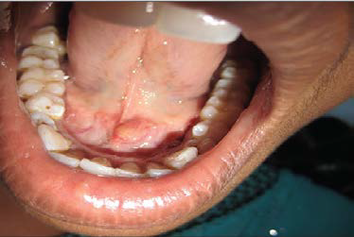
الحصيات اللعابية
الأعراض:
تحدث الحصيات بكل الأعمار لكن السن المفضلة هي في العقود المتوسطة
الشكوى الوصفية لمريض مصاب بحصاة في قناة الغدة تحت الفك:
انتباج مفاجئ تحت الفك السفلي يرافقه شيء من الألم يحدث أثناء الطعام ويزول تدريجيا خلال نصف ساعة الى ساعتين - تتكرر الحالة بشكل غير منتظم
( ليس من الضروري أن يحدث الانتباج مع كل وجبة طعام وانما قد يغيب فترات مختلفة )
قد تنحشر الحصاة في مكان ضيق من القناة فتسدها و يحدث انتباج مستمر في الغدة
قد تختلط الحالة بالانتان فتلتهب الغدة تحت الفك و قناتها فيشاهد انتباج مؤلم جدا
كما أنه قد يبدو في قاع الفم على مسير القناة احمرار و انتباج مؤلم

Slide 18
الحصيات اللعابية
حصاة قناة الغدة النكفية قد تسبب انتباج مؤلم في منطقة الغدة النكفية يظهر أثناء الطعام ثم يزول الألم بسرعة و يزول الانتباج بالتدريج
أو تتظاهر بانتباج دائم بالغدة أو لاتبدو بأي أعراض
التشخيص:
التأمل – قناة متوذمة محتقنة مع نز قيحي في حال وجود ركودة و انتان ثانوي
المس المشترك بالجس – يمكن جس الحصاة اذا كانت في الثلث الأمامي للقناة
الصورة الشعاعية البسيطة : ( بالوضعية الاطباقية ) تكشف معظم الحصيات
ايكو – سيالو غرام – CT scan
العلاج:
1- في بعض الحالات وحين تكون الحصاة صغيرة قد تمر من تلقاء نفسها أو بتمسيد القناة بعد توسيع الفوهة
2- في معظم الحالات تتطلب الحالة تداخل جراحي بشق القناة من داخل الفم و استخراج الحصاة
3- اذا كانت الحصاة ضمن الغدة وترافق وجودها بالتهابات متكررة نلجأ الى استئصال الغدة

Slide 19
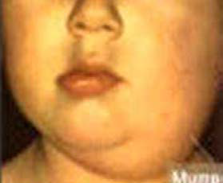
التهابات الغدد اللعابية
قد تكون فيروسية أو جرثومية أو مناعية ذاتية
النكاف:
- مرض انتاني فيروسي حاد و معدي سببه الفيروس المخاطيني
- ينتقل برذاذ الفم ويدخل عن الطريق الفم و الأنف و يتوضع في النسيج الغدي أو العصبي
يصيب الأطفال خاصة بين 4 – 6 سنوات
دور الحضانة 2 – 3 أسابيع
الأعراض:
ضخامة و مضض في الغدة النكفية ويغلب أن تحدث ضخامة في الغدة النكفية الثانية وقد تصاب الغدة تحت الفك و نادرا الغدة تحت اللسان
أعراض عامة:
ترفع حروري و صداع ووهن
الاختلاطات: نقص سمع حسي عصبي وحيد الجانب
التهاب السحايا أو التهاب الدماغ
التهاب الخصية وعقم
التهاب بنكرياس
مخبريا: ارتفاع الأميلاز
العلاج: عرضي (راحة – مسكنات – الإكثار من السوائل )
الوقاية: التلقيح بالفيروسات المضعفة

Slide 20
التهاب الغدة النكفية القيحي الحاد
يحدث غالبا بعد التداخلات الجراحية الكبرى – وفي المرضى المدنفين – ناقصي المناعة و المرضى السكريين – الكحول
العامل الممرض : المكورات العنقودية الذهبية
تصاب الغدة النكفية بالالتهاب عادة بدخول الجراثيم من الفم عبر قناة ستينون
وبصورة أقل تصاب الغدة تحت الفك ( السبب ضعف فعالية لعاب النكفة ضد الجراثيم مقارنة مع الغدة تحت الفك حيث أن ارتفاع نسبة الغليكوبروتين في اللعاب المخاطي مقاوم للبكتيريا أكثر من اللعاب المصلي)
الأعراض:
ضخامة منتشرة في الغدة المصابة و ألم و قساوة فيها ويمكن أن يظهر من فوهة قناة الغدة مفرزات قيحية ( يجب أن تزرع على أوساط هوائية و غير هوائية )
كما يصاب المريض بترفع حروري و عرواء

Slide 21
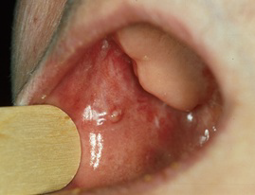
التهاب الغدة النكفية القيحي الحاد
العلاج:
صادات وريدية مناسبة بجرعات كبيرة حتى
تظهر نتيجة الزرع
يفضل البنسلينات ( المقاومة للبنسليناز)
اعطاء السوائل الوريدية المناسبة
تدبير السكري إن وجد
العناية بصحة الفم و تمسيد الغدة المتكرر
اذا لم يحدث تحسن وتتطور القيح الى خراج الغدة يجرى تفجيره بالبزل
اذا لم تتحسن الحالة: يجب اجراء التفجير الجراحي و ذلك بشق جلدي واسع و كشف الغدة النكفية و اجراء شقوق طولانية في محفظة الغدة موازية لمسير فروع العصب الوجهي ووضع مفجر

Slide 22
التهاب الغدد اللعابية
التهاب الغدد اللعابية القيحي المزمن:
ينتج من وجود تضيق و انسداد متكرر في القنوات الطبيعية لمفرزات لزجة فتحدث هجمات التهابية متكررة تدوم سنوات طويلة وقد لا تشفى الا باستئصال الغدة المصابة

Slide 23
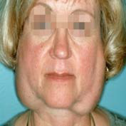
الأمراض المناعية الذاتية
متلازمة جوغرن:
آفة مناعة ذاتية - تصيب عدة أعضاء – يصيب الإناث
بنسبة 95%
تتظاهر بما يلي:
-ضخامة غدة نكفية ثنائية الجانب
آلام مفصلية مرافقة ( التهاب مفاصل نظير الرثوي )
جفاف شديد في جميع الأغشية المخاطية( جفاف الفم والتهاب الملتحمة و القرنية الجاف )
يصيب هذا المرض الغدد اللعابية الكبيرة و الصغيرة مما يؤدي لنقص إفراز اللعاب وجفاف الفم ويؤهب لتشكل حصيات لعابية وقد تظهر الشكاية من التهاب غدد لعابية متكرر
غالبا ما تصاب النكفيتين و أٌقل من ذلك اصابة الغدد تحت الفك وتحت اللسان
كما تصاب الغدد الدمعية
العمر المتوسط للاصابة 50سنة – قد يصاب الأطفال بشكل نادر
ليس من الضروري ظهور الثلاثي العرضي ( التهاب ملتحمة وقرنية – جفاف الفم – تظاهرات جهازية ) حتى نشك بتناذر جوغرن
ولكن ظهور مركبتين عرضيتين يكفي للشك بجوغرن
أكثر التظاهرات هي: الاصابة العينية – ثم الجهازية – ثم التظاهرات اللعابية

Slide 24
متلازمة جوغرن
سجلت حالات من تنادر جوغرن تحولت الى لمفوما
المريض الذي لدي جوغرن مهدد بالتحول الى لمفوما بنسبة 44 ضعف
التشخيص:
خزعة الغدد اللعابية الصغيرة من باطن الشفة السفلية هي المؤكدة للتشخيص
يمكن الاستعانة ببعض الفحوصات المناعية
العلاج:
عرضي: قطرات عينية لترطيب العين
يعالج جفاف الفم بزيادة السوائل : يمكن زيادة افراز اللعاب بمضغ علكة او اجراء غسولات فموية بمحاليل تحوي غليسرين والتي تعمل كمفرز للعاب بالاضافة الى دورها بترطيب الغشاء المخاطي الجاف
يجب الاعتناء بصحة الفم و الأسنان

Slide 25
الأمراض الحبيبومية في الغدد اللعابية
السل:
يمكن أن يصيب السل العقد اللمفاوية في الغدد اللعابية أو يصيب الغدة نفسها
الأعراض:
كتلة متحركة غير مؤلمة بالجس
الجلد المغطي للغدة يمكن أن يكون ملتهبا
يمكن أن يحدث نواسير في الجلد
وجود السل في منطقة أخرى موجه للتشخيص
العلاج:
الاستئصال الجراحي للغدة ( تأكيد التشخيص و يساعد في سرعة الشفاء)
والعلاج المضاد للسل

Slide 26
الأمراض الحبيبومية في الغدد اللعابية
الساركوئيد:أسبابه غير معروفة
يمكن أن يصيب الساركوئيد الغدد اللعابية حيث أنه يمكن أن يصيب أي عضو أو نسيج لكن له ميول للرئة و العقد المنصفية
هناك شكل خاص من الساركوئيد يسمى
تناذر هيرفورد (Heerford) أو الحمى النكفية العينية
يشمل التهاب القميص العضلي الوعائي في العين
ضخامة نكفية
شلل العصب الوجهي
السن المعتاد : العقد الثالث أو الرابع
الاناث أكثر من الذكور
الأعراض: حمى – إنهاك – ضعف عام – غثيان – تعرق ليلي – وعلامات الحمى النكفية العينية
يحصل عادة ضخامة بالنكفيتين قاسية غير مؤلمة وبصورة أقل ضخامة الغدد تحت اللسان وتحت الفك والغدد الدمعية كما ينقص إفراز اللعاب

Slide 27
الساركوئيد
التشخيص:
خزعة من باطن الشفة السفلية
اختبار كفايم (Kveim): وهو حقن خلاصة الساركوئيد تحت الجلد قد يكون ايجابيا
معايرة الخميرة المنقلبة للأنجيوتنسين 1 في المصل وهو اختبار نوعي للساركوئيد
الفحص النسيجي : خلايا عرطلة تحوي أجسام شومان – ويمكن تمييز الساركوئيد عن السل بغياب التجبن و العصيات المقاومة للحمض
العلاج:
غالبا تتراجع الآفة عفويا
30% من الحالات تحتاج للمعالجة – من الأدوية المستخدمة ( الستيروئيدات – فيتامين د )
معالجة شلل العصب الوجهي في متلازمة هيرفورد كما في شلل بل

Slide 28
الأمراض الحبيبومية في الغدد اللعابية
داء الشعيات Actinomycosis))
نادر الحدوث تسببه الجراثيم الشعية – وهي موجودة في الفم بصورة طبيعية – لكن حدوث تقرحات في الفم أو نخرات سنية أو التهاب لوزات مزمن يساعد على تنشيطها و انتشارها
سريريا:
يبدو المرض على شكل ورم يتنوسر على الجلد أو باطن الفم أو عظم الفك وتخرج من فوهة الناسور ذرات صفراء اللون تسمى بذرات الكبريت ( وهو التهاب جرثومي سمي بالفطار لأن منظره يشبه الفطر)
التشخيص:
يعتمد على فحص و تلوين القيح من مفرزات الغدة أو الناسور
الزرع على وسط هوائي و لا هوائي ( الجراثيم الشعية ايجابية الغرام)
الخزعة من الغدة المصابة
العلاج: التفجير الجراحي و اعطاء جرعات عالية من البنسلين او التتراسيكلين لمدة 6- 24 شهر

Slide 29
أورام الغدة اللعابية
80% من أورام الغدة اللعابية ينشأ على حساب النكفة
80% من أورام النكفة هي أورام سليمة
80% من الأورام السليمة بالنكفة هي من نوع الورم المختلط(mixed tumor)
كلما اتجهنا من النكفة باتجاه الغدد اللعابية الصغيرة تصبح الخباثة أكبر
نسبة الخباثة في الغدد الصغيرة 50%
نسبة الخباثة في النكفة هي 20%
الأورام السليمة
الورم المختلط( الورم عديد الأشكال )
أشيع أورام الغدد اللعابية الحميدة يتوضع في النكفة – يشكل 60% من كل أورام النكفة
سمي بالمختلط لأنه يتألف من عناصر بشروية و عناصر ضامة
يحدث غالبا بين العقدين الرابع و السادس
عند النساء أكثر من الرجال ب 3 – 4 أضعاف
90% بالفص السطحي للنكفة ( معظمها في ذيل النكفة )

Slide 30
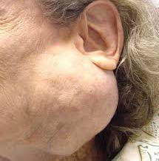
أورام الغدد اللعابية السليمة
الورم المختلط:
المواصفات:
ورم أملس مفصص طري القوام غالبا مقطعه متجانس
محاط بمحفظة واضحة الحدود
وحيد الجانب
بطيء النمو ( غير عرضي )
غير مؤلم
يملك امكانية التحول لخباثة بنسبة 10- 15 % ويسمى الورم المختلط الخبيث
العلاج:
جراحي – استئصال الفص السطحي اذا كان الورم على حساب الفص السطحي فقط
في حال وصول الورم الى الفص العميق يتطلب ذلك
استئصال كامل للنكفة

Slide 31
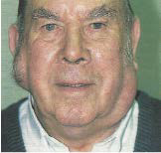
الأورام السليمة
ورم وارتونWarthin tumor:
ملمسه طري يشبه الكيس –
يتميز عن الورم المختلط بندرة تحوله الى خباثة
يصيب الذكور أكثر من الإناث بنسبة 5 الى 1
شائع في الأعمار من 40 -60
ثنائية الجانب وتكون متعددة المراكز في 10% من الحالات
تأتي في الدرجة الثانية من أورام النكفة حيث تشكل 10% من أورامها
أكثر ما تشاهد في ذيل النكفة
كتلة غير مؤلمة محاطة بمحفظة وتكون بطيئة النمو
العلاج : جراحي

Slide 32
أورام الغدد اللعابية الخبيثةMalignant neoplasms
غير شائعة نسبيا أشيعها في الغدد اللعابية التنشؤات البشرانية المخاطية أما الأورام شائكة الخلايا فهي نادرة
تشكل الأورام الخبيثة 20% من كل التنشؤات النكفية
علامات الخباثة في أورام الغدة النكفية:
1- النمو السريع للورم
2- الألم بالنكفة ( الألم علامة خباثة عكس باقي الأماكن إذ يكون علامة التهاب وليس خباثة )
3- شلل العصب الوجهي الذي يخترق النكفة
4- التقرح و امتداد الورم لسطح الجلد ( فرط توعية في الجلد أو التصاق الورم به )
5- الانتقال للعقد اللمفاوية
6- سيلان دموي ( ليس قيحي أو مخاطي ) من قناة ستينون

Slide 33
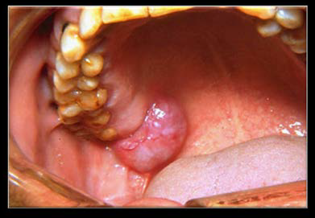
الكارسينوما البشرانية المخاطيةMucoeopidermoid carcinoma
هي أشيع ورم خبيث للغدة النكفية
وثاني أشيع ورم في الغدة تحت الفك ( بعد السرطانة الغدانية الكيسية)
ينشأ من قناة الغدة
يقسم الى:
منخفض الدرجة low grade:
نموه بطيء – له محفظه - انذاره جيد – ولا ينتقل للعقد اللمفية – علاجه جراحي
عالي الدرجة high grade :
نموه سريع – بدون محفظة – انذاره سيء – علاجه جراحي و شعاعي

Slide 34
التنشؤات الخبيثة
السرطانة الغدانية الكيسيةAdenoid cystic carcinoma
أكثر الأورام الخبيثة في الغدة تحت الفك
بطيء النمو – مدة الحياة فيه طويلة قد تبلغ 10 – 15 سنة
تكثر فيه الانتقالات الى العقد و الرئتين و العظام
العلاج: الجراحة الواسعة مدعومة بالأشعة
كارسينوما الخلايا العنبية acinic cell carcinoma
90 – 95 % من هذه الاورام تنشأ على حساب النكفة والباقي على حساب الغدة تحت الفك و نادرا الغدد اللعابية الصغيرة
هذه الأورام مؤلفة من خلايا مصلية موجودة بشكل غالب في النكفة
تبدي هذه الأورام سيرا سليما في السنوات الباكرة وقد تقارب نسبة البقيا 50% لمدة 20 – 25 سنة
الورم المختلط الخبيث
وهو ورم كان سليما بالأساس وتحول الى ورم خبيث – مسؤول عن 8% من الأورام النكفية – انذاره سيء
العلاج: استئصال النكفة التام مع تجريف العنق الجذري في حال وجود عقد لمفية مجسوسة أو ورم بدرجة عالية من الخباثة
هناك أورام أخرى مثل اللمفوما – الساركومات – السرطانة شائكة الخلايا – آفات انتقالية مثل ورم صباغي خبيث في الجلد

Slide 35
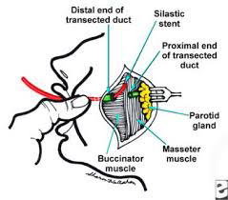
رضوض النكفة
اذا قطعت أو تمزقت قناة ستينون نتيجة جرح قاطع أو رض على الوجه
يستدل على اصابتها بخروج اللعاب من الجرح
يستحسن المحافظة على القناة بادخال قثطرة رفيعة بين جزئي القناة المحيطي و المركزي و تقريب نهايتي القناة المقطوعة من بعضهما وتترك القثطرة لمدة أسبوعين حتى تترمم القناة
اذا لم يحدث الترميم يحدث ناسور لعابي يغلب أن يغلق من تلقاء نفسه انما بعد مدة طويلة قد تستمر بضعة أشهر

Slide 36
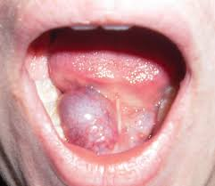
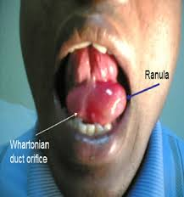
الضفيدعةRanula
تنتج عن انسداد أحد أقنية الغدد تحت اللسان وقد تكون
خلقية
تتبارز الغدة في أرض الفم تحت اللسان بشكل بطن
الضفدع
وقد تكون في بعض الأحيان كبيرة جدا وتتبارز الى
الخارج تحت الذقن
العلاج: استئصال جراحي ( مع توخيف حواف الجرح)

Slide 37
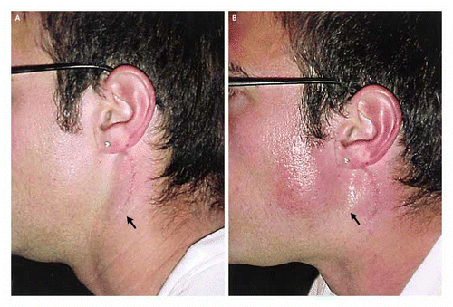
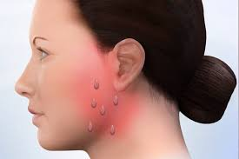
متلازمة فري Frey’s Syndrome
هي حالة غير طبيعية تنتج عن أذية في الغدة النكفية أو العصب الأذني الصدغي أو نتيجة جراحة في النكفة
لا تترافق مع أورام أو شلل في العصب الوجهي
يحدث فيها أن الألياف العصبية الإفرازية نظيرة الودية التي تعصب النكفة تنمو بعد القطع لتعصب الغدد العرقية
يشكي المريض من تعرق و احمرار فوق سرير النكفة أثناء الطعام
العلاج: وضع صفاق – أو قطع عصب جاكرسون – أو بحقن الذيفان الوشيقي

